Slide 1

Қисықсызықты трапецияның ауданы және анықталған интеграл.
(есептер шығару)
Алгебра және анализ бастамалары. 11 сынып
Мұғалімі:

Slide 2
Оқу мақсаттары:
11.3.1.4 - қисықсызықты трапецияның анықтамасын білу және оның ауданын табу үшін Ньютон-Лейбниц формуласын қолдану;
11.3.1.5 - анықталған интеграл ұғымын білу және оны есептеу;

Slide 3
Сабақтың мақсаты:
- анықталған интеграл анықтамасын біледі;
- анықталған интеграл қасиеттерін қолданады;
- анықталған интегралды Ньютон-Лейбниц формуласымен есептейді;
- қисықсызықты трапецияның ауданын табу үшін анықталған интегралды қолданады.

Slide 4
1.Қисықсызықты трапецияның ауданы дегенімз не?

Slide 5
1.Қисықсызықты трапеция
Анықтама. Жоғарыдан үзіліссіз теріс емес y=f(x) функциясының графигімен,ал төменгі жағынан OX осінің [а;b] кесіндісімен, бүйір жақтарынан х=а, x=b түзулерінің кесінділерімен шектелген жазық фигураны қичықсызықты трапеция деп атайды.
У
y = f(x)
x=b
х=а
0
a
b
Х
[a;b] кесіндісі қисықсызықты трапецияның -табаны болады.
Notes:
Анимация по щелчку мыши

Slide 6
2.Ньютон-Лейбниц формуласы?

Slide 7
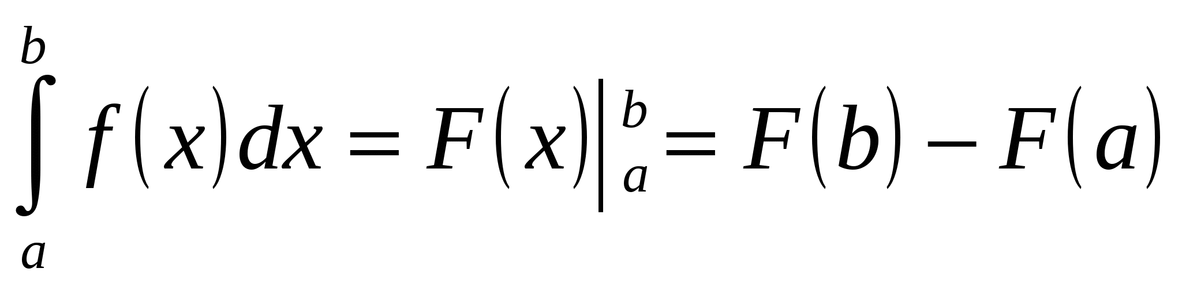
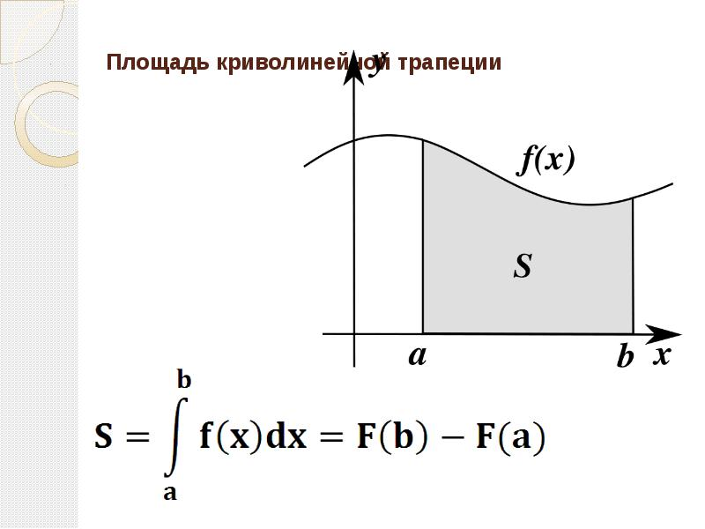
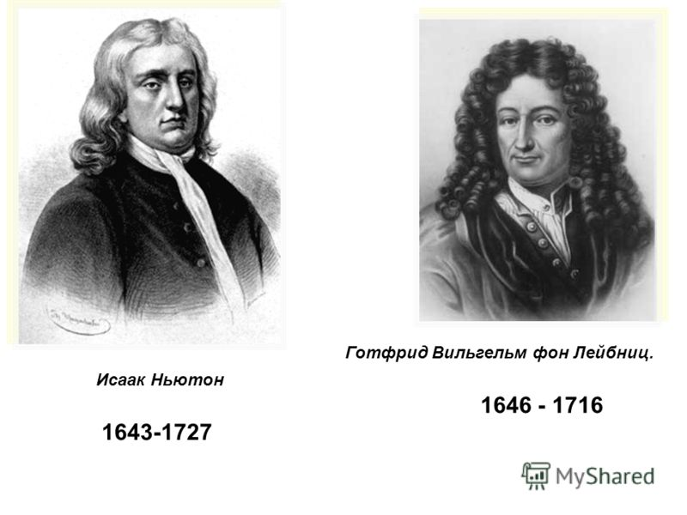
2.Ньютона-Лейбниц формуласы
И.Ньютон
1643—1727
Г.Лейбниц
1646—1716

Slide 8
3.Алғашқы функциялардың формулаларын анықталған интегралды табуда қолданылады ма? Қандай түрлерін білесіздер?

Slide 9
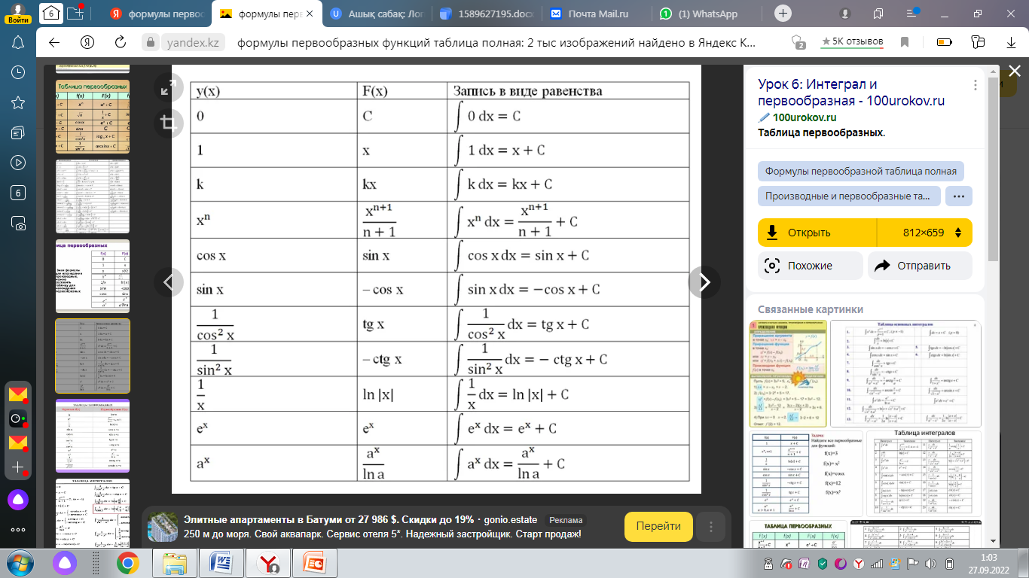

Slide 10
4. Қисықсызықты трапецияның ауданын есептеу алгоритмі қандай?

Slide 11
Қисықсызықты трапецияның ауданын есептеу алгоритмі.
1.Берілген сызықтарды координаталық жазықтықта салу;
2.Фигураны Ох осі бойымен шектелген кесіндінің ұштары болатын a және b-ның мәндерін табу;
3.f(x) функциясының алғашқы функциясын табу;
4.S=F(b)-F(a) формуланы қолданып қисықсызықты трапецияның ауданын есептеу.

Slide 12
5.Берілген фигуралар қисықсызықты трапеция бола ала ма?

Slide 13
6.Төмендегі фигуралар қисықсызықты трапеция бола алады ма?
ия
жоқ
у
ия
у
у
y = f(x)
y = f(x)
3
y = f(x)
У=1
0
х
0
х
0
х
у
y = f(x)
у
у
y = f(x)
y = f(x)
У=3
0
х
0
х
0
х
жоқ
жоқ
ия
Notes:
Для проверки триггер – нажать на кнопку с № ответа (верно/неверно)

Slide 14
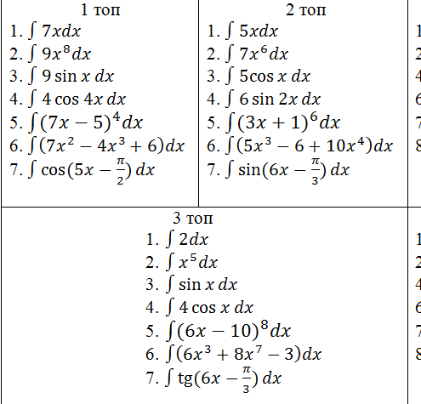
Миға шабуыл

Slide 15
Дескриптор.
1.Алғашқы функцияның жалпы түрін жаза алады.
2.Алғашқы функцияларды табу формулаларын қолданады.
3.Өрнектерді ықшамдай алады.

Slide 16
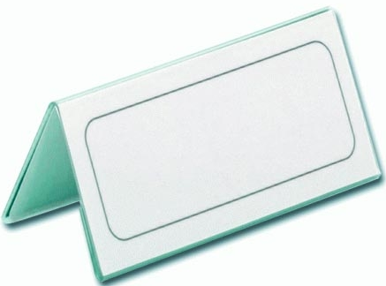
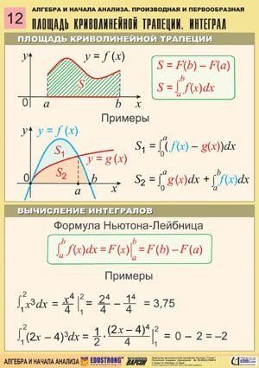
АНЫҚТАЛҒАН ИНТЕГРАЛДЫҢ
КӨМЕГІМЕН ФИГУРАЛАРДЫҢ
АУДАНЫН ЕСЕПТЕУ

Slide 17
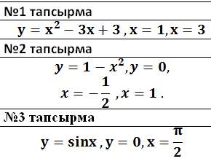
Қисықсызықты трапецияның ауданын анықталған интеграл көмегімен есептеңіз

Slide 18
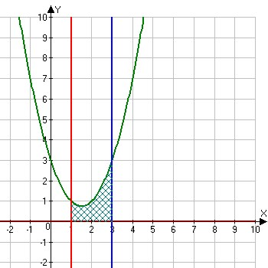
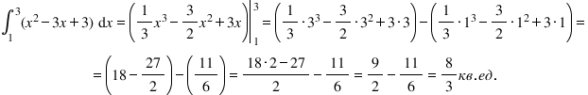
Сүретте кескінделген қисықсызықты трапецияның ауданын
анықталған интеграл көмегімен есептеңіз
1 тапсырма. у = х² – 3х + 3, х = 1, х = 3
Шешуі.
S =

Slide 19
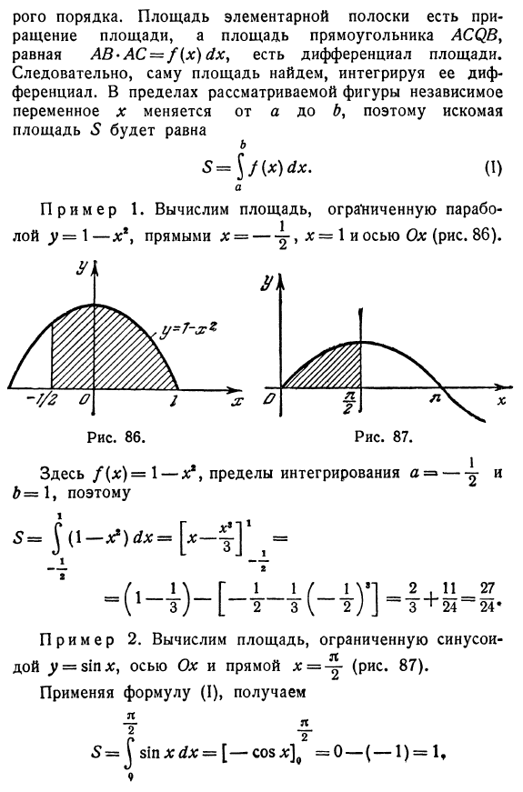
2 тапсырма.
у = 1 – х², х = -½, х = 1 , у = 0
Шешуі.
S =
(бірл.кес.)
3 тапсырма .у = sin x, x = π/2, y=0
Шешуі.
S =
(бірл.кес.)
0

Slide 20
Дескриптор.
1.Қисықсызықты трапецияның ауданын таба алады;
2.Ньютон-Лейбниц формуланы жазық фигураның ауданын табуда қолданады;
3.Тригонометриялық функциялардың мәндерін біледі;

Slide 21
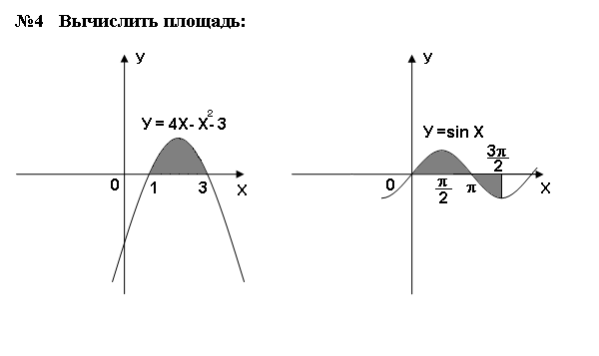
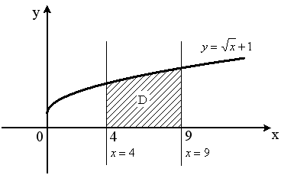
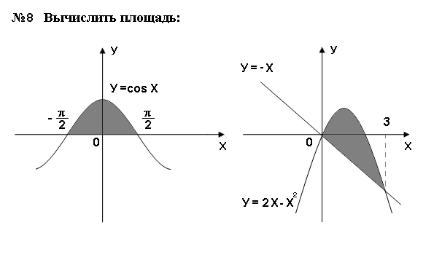
Берілген сүреті бойынша фигуралардың ауданын табыңдар.
1)
2)
3)
1 топ

Slide 22
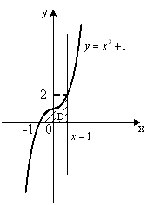
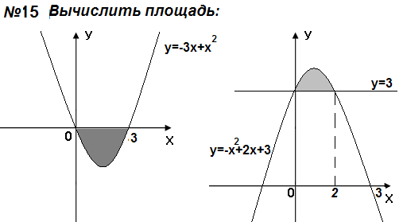
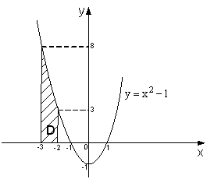
1)
2)
3)
2 топ

Slide 23
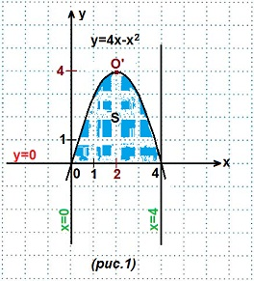
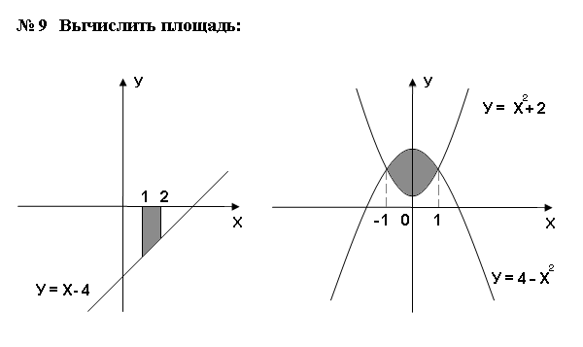
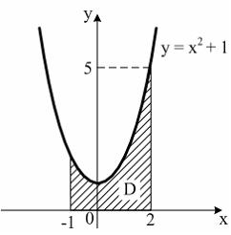
1)
2)
3)
3 топ

Slide 24



Деңгейлік тапсырмалар.

Slide 25
Дескриптор
Қисықсызықты трапецияның ауданын есептеу алгоритмін біледі;
Квадрат теңдеулердің түбірін таба алады;
Арифметикалық квадрат түбірдің анықтамасын біледі;
Өрнектің мәнән таба алады;

Slide 26
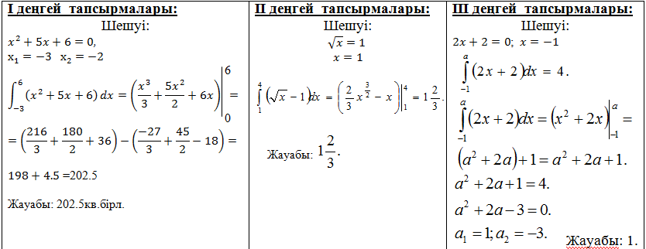
Жауаптары

Slide 27
УЙГЕ ТАПСЫРМА:
1. Интегралдың формулаларын жаттау;
2. № 3.13 27 бет

